Slide 1
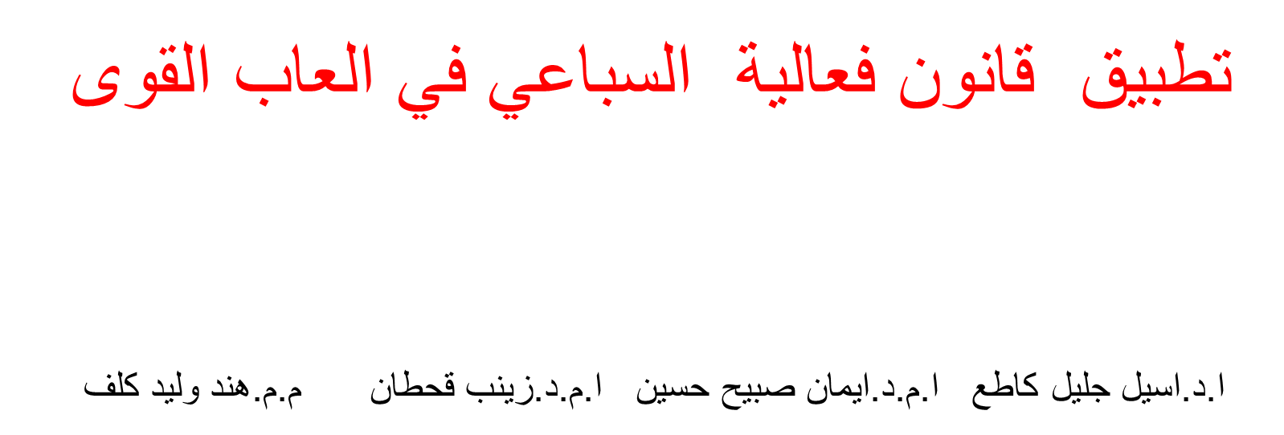
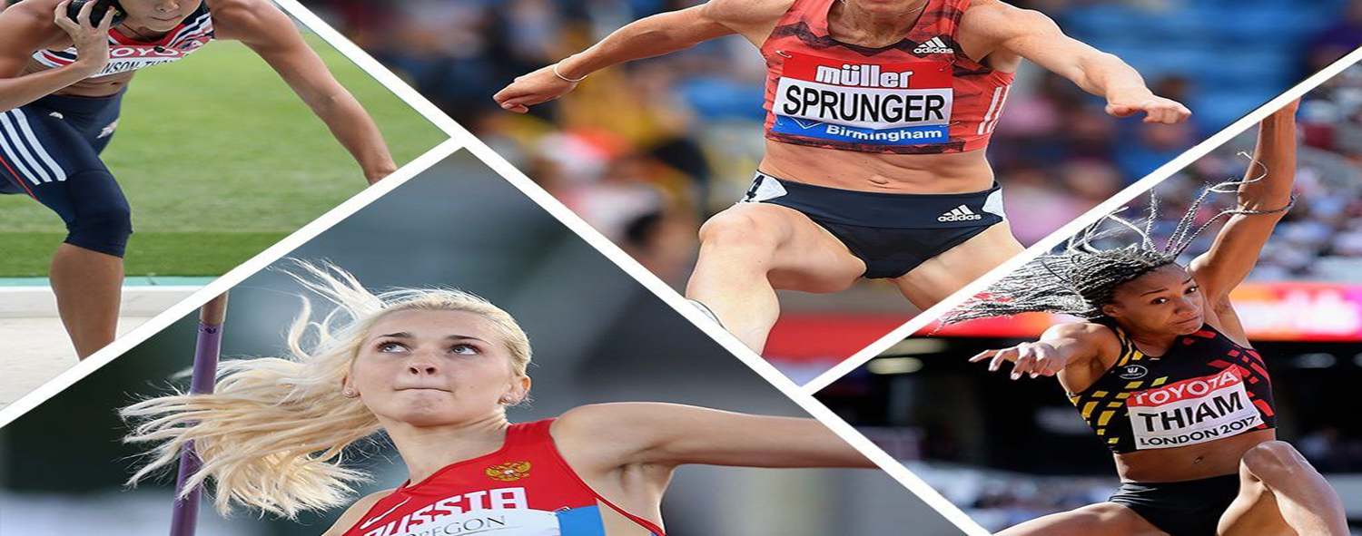

Slide 2
المسابقات المركبة )العشاري للطلاب )و(السباعي للطالبات( – يتكون العشاري للطلاب (10 )مسابقات
-السباعي للطالبات (7)مسابقات
- يتم اجراء المسابقات المركبة على مدى يومين
متتاليين ، ويتم تقسيم اليوم الواحد على فترتان صباحية ومسائية ، ولا يمكن تغير تسلسل هذه الفعاليات او نقلها من يوم الى اخر مطلقا ،

Slide 3
كما موضح في الجول الاتي

Slide 4
. في فعالية الوثب الطويل وفعاليات الرمي ( قرص ، رمح ، ثقل ) يعطى لكل متسابق 3 محاولات فقط بدلامن 6 محاولات.
في مسابقات الاركاض ، يسمح ببداية خاطئة واحدة فقط ولجميع المتسابقين بدون استبعاد المتسابق المسبب،وعندها يتم اعطاء البطاقة الصفراء الى المتسابق المخطىء وجميع المتسابقين ، ثم بعدها اذا حدثت بداية خاطئة من اي متسابق يستبعد من هذه المسابقة فقط ، لكن يستمر في المشاركة بالفعاليات الاخرى .
تكون الزيادة في ارتفاعات العارضة بفعاليةالقفزالعالي 3سم

Slide 5
الية التنقيط واستمارة التسجيل للالعاب المركبة
يعطى لكل متسابقة عدد من النقاط يعادل الانجاز الذي حققته في
كل مسابقة من المسابقات السبعة ، وذلك بالاعتماد على جدول احتساب النقاط للمسابقات المركبة المعتمد من
الاتحاد العالمي لالعاب القوى ، وان مجموع النقاط ل 7 مسابقات يمثل النتيجة النهائية للمتسابقة في الالعاب المركبة ، كما هو موضح في الجدول ادناه :
الجدول يوضح استمارة التنقيط لمسابقة السباعي

Slide 6
-كل متسابقة لا تشارك في إحدى المسابقات، لا يسمح لها باستكمال المنافسة، ولا تصنف في الترتيب النهائي.
- تعلن النقاط للمتسابقات بعد كل مسابقة، وكذلك مجموع النقاط التي تم الحصول عليها.
-الفائزة هي التي تكون قد جمعت أكبر عدد من النقاط في جميع المسابقات السباعي.

Slide 7
- يجب ان تكون هناك فترة فاصلة لا تقل عن 30 دقيقة بين نهاية مسابقة وبداية مسابقة جديدة.
- يجب ان لا تقل الفترة بين نهاية مسابقات اليوم الاول وبداية اول مسابقة في اليوم الثاني عن 10ساعات

Slide 8
- تستبعد المتسابقة في الفعاليات المركبة من المسابقة ولا تحصل على ترتيب في حال عدم حضور
المتسابقة للمشاركة في أي فعالية واحدة فقط من الفعاليات.
-اذا تساوت متسابقتين او اكثر بمجموع النقاط النهائي اي حدث تعادل او العقدة فيعطى كل من المتسابقتين المتعادلتين نفس الترتيب النهائي.

Slide 9


Slide 10
شكرا لإصغاءكم

